Slide 1
Na koji način možemo zaštiti prirodu
Viktorija Pavlek i Ivana Šapina

Slide 2
Zašto je ova tema bitna?
U današnje vrijeme stalno se koristimo plastikom i na različite načine zagađujemo okoliš.
Godišnje je odbaćeno preko 327 milijardi plastičnih vrećica u ocean, te zbog toga je sve više životinja ugroženo.
Neodgovornim ponašanjem ljudi okoliš je zagađen (zrak, voda, tlo…) te mnoge biljne i životinjske vrste umiru iz dana u dan. Žalosno je što svaki dan na svakom kutku našeg grada vidimo smeće po tlu, pa čak i u nacionalnim parkovima može se naći neželjeni otpad. Smeće nalazimo svugdje, samo ne tamo gdje bi trebalo biti.

Slide 3
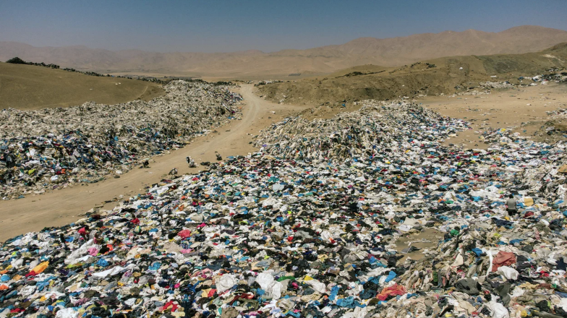
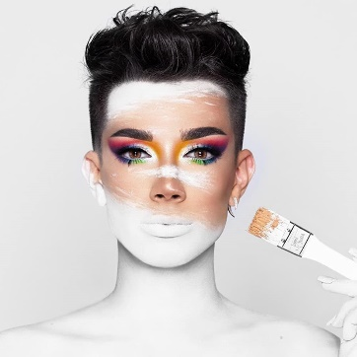
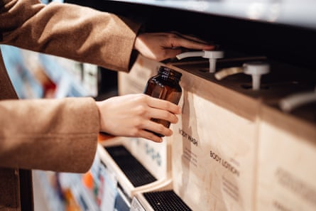
Materijalizam
Danas nažalost živimo u materijalističkome svijetu, stalno se kupuje nova odjeća, elektronički uređaji, igračke, cipele, kozmetika, šminka… Kad nam staro dosadi, odmah bacamo i stvaraju se ogromne količine otpada kojeg se najčešće rješavamo spaljivanjem.
Također, tvornice su jedni od najvećih zagađivača okoliša.
ŠTO MOŽEMO NAPRAVITI?
pametna kupovina
stare stvari iskoristiti za nešto novo, donirati ili pokloniti
smanjiti šminkanje
kupovati ekološki napravljenu kozmetiku
dućani bez pakiranja, sami nosimo svoje posude

Slide 4
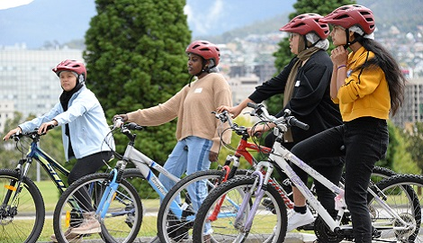
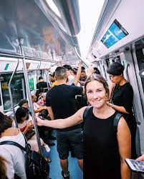
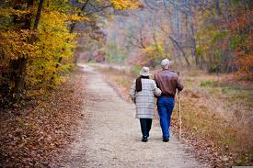
Zagađenje zraka
ZAŠTO JE LOŠE?
loše utječe na zdravlje svih živih bića
ugrožava biološku raznolikost
KAKO SPRIJEČITI?
manje korištenja automobila
korištenje javnog prijevoza

Slide 5
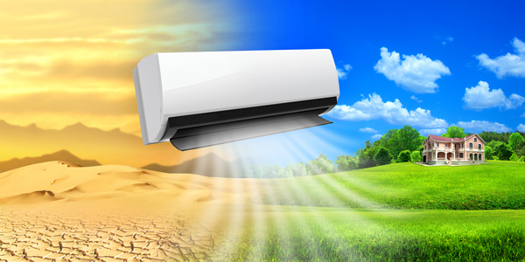
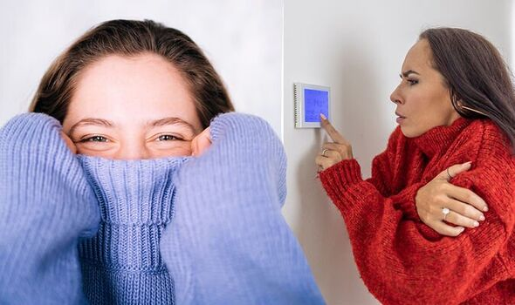
Kako uštedjeti plin?
smanjivanje korištenja automobila
smanjiti grijanje
smanjiti korištenje klime

Slide 6
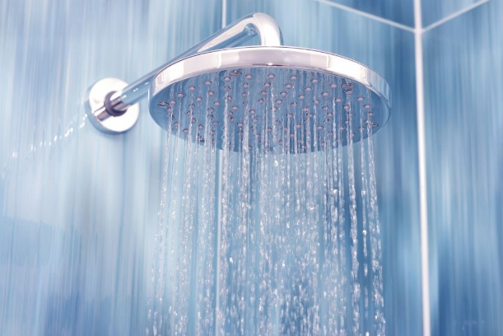
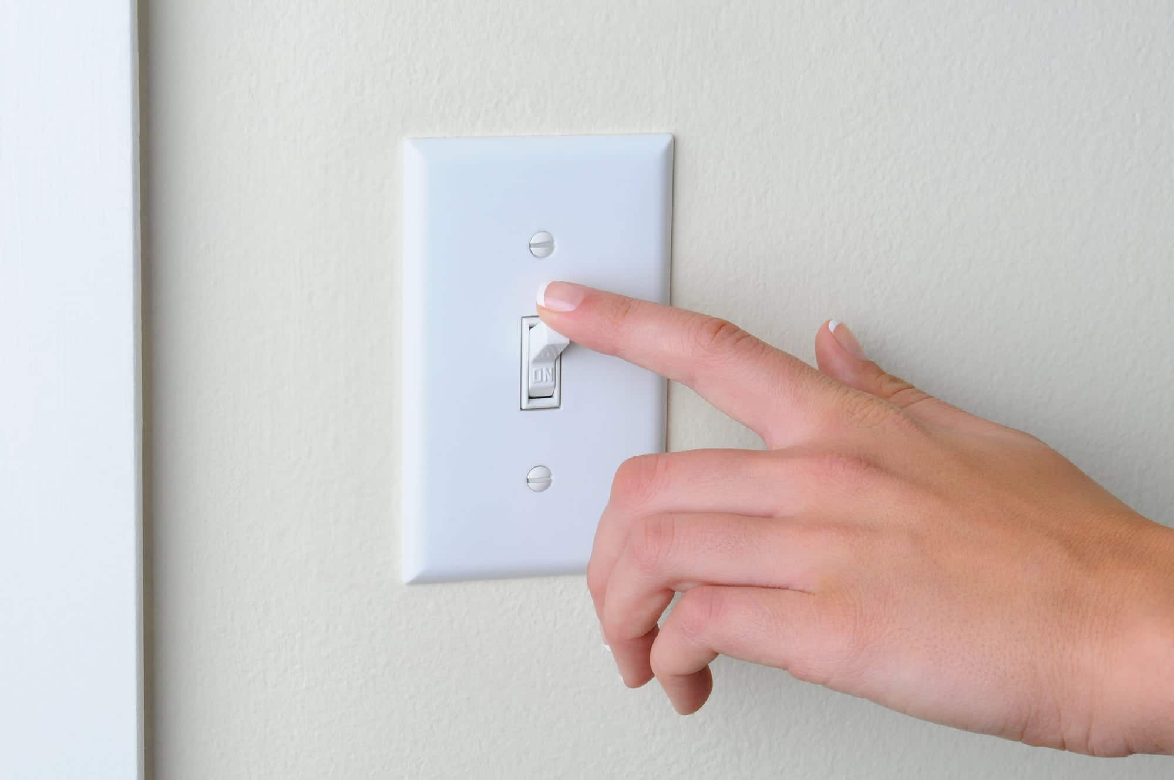
Štednja električne E i vode
isključiti uređaje koje ne koristimo
gasiti svjetlo kad ga ne trebamo
umjesto kupanja u kadi, tuširati se
dok peremo zube ugasiti vodu
koristiti prirodno svijetlo
koristiti LED žarulje

